Slide 1
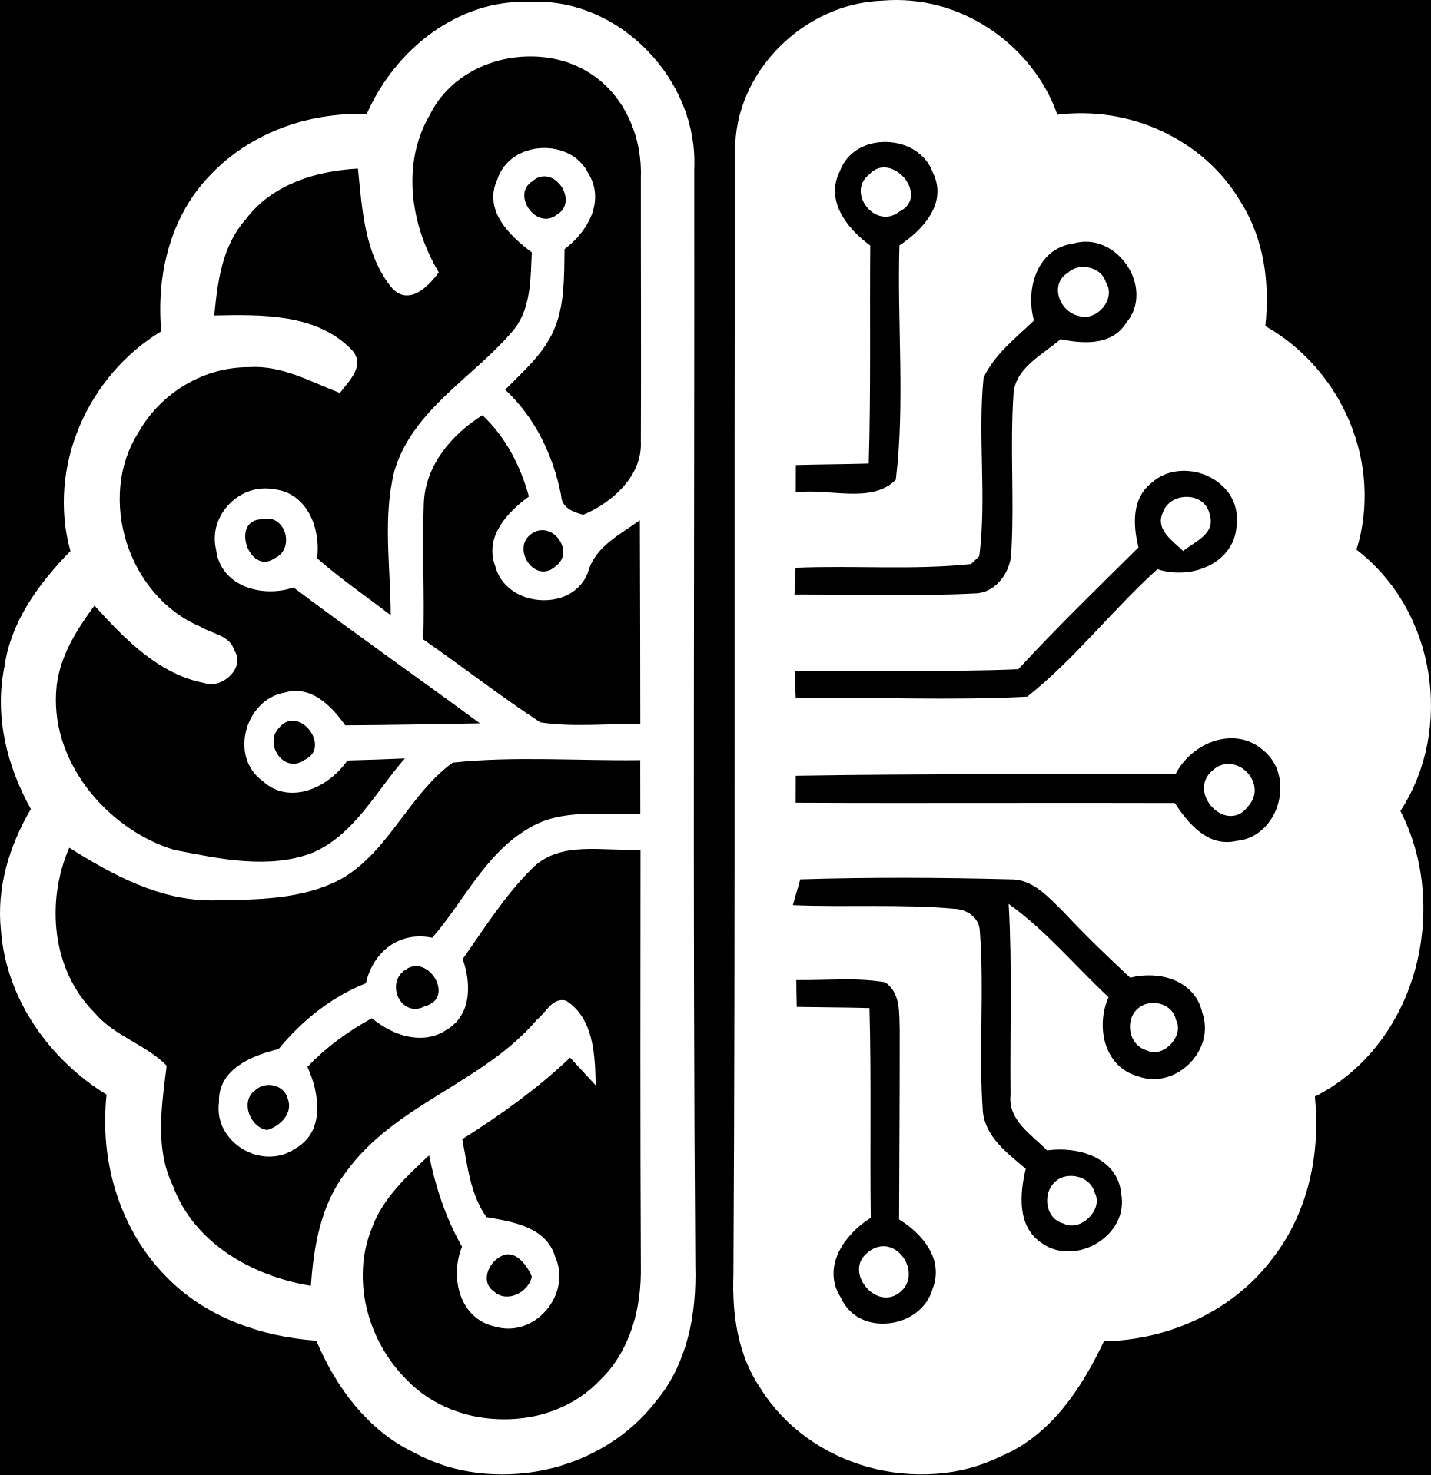
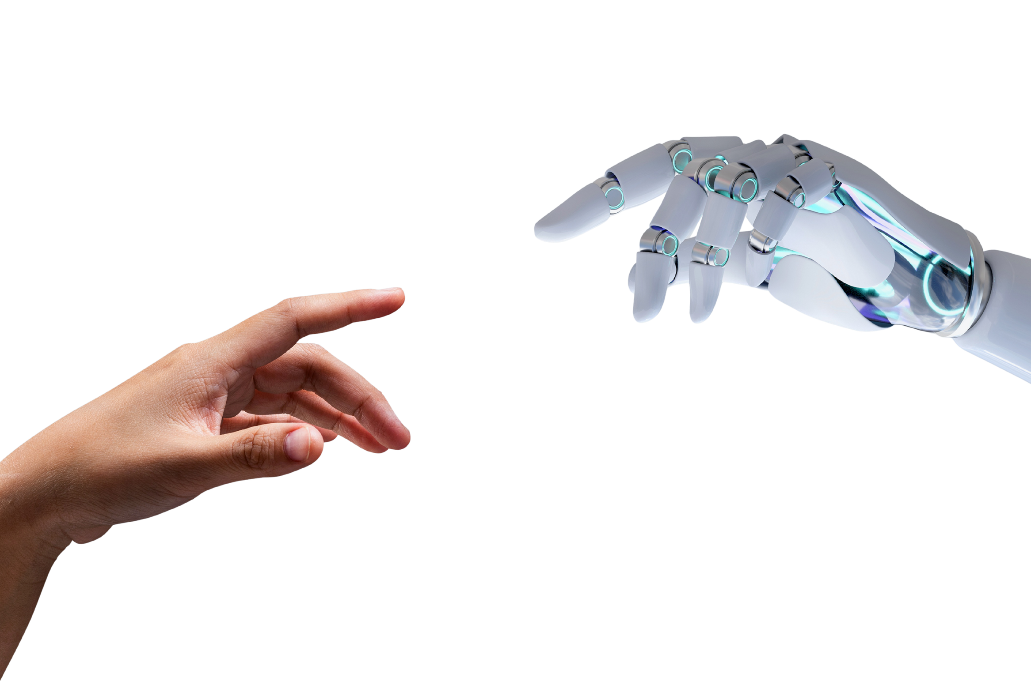
بناء تطبيق استشاري طبي ذكي باللغة العربية
محمد مصطفى شاهين
بإشراف
د.ماجدة البكور

Slide 2
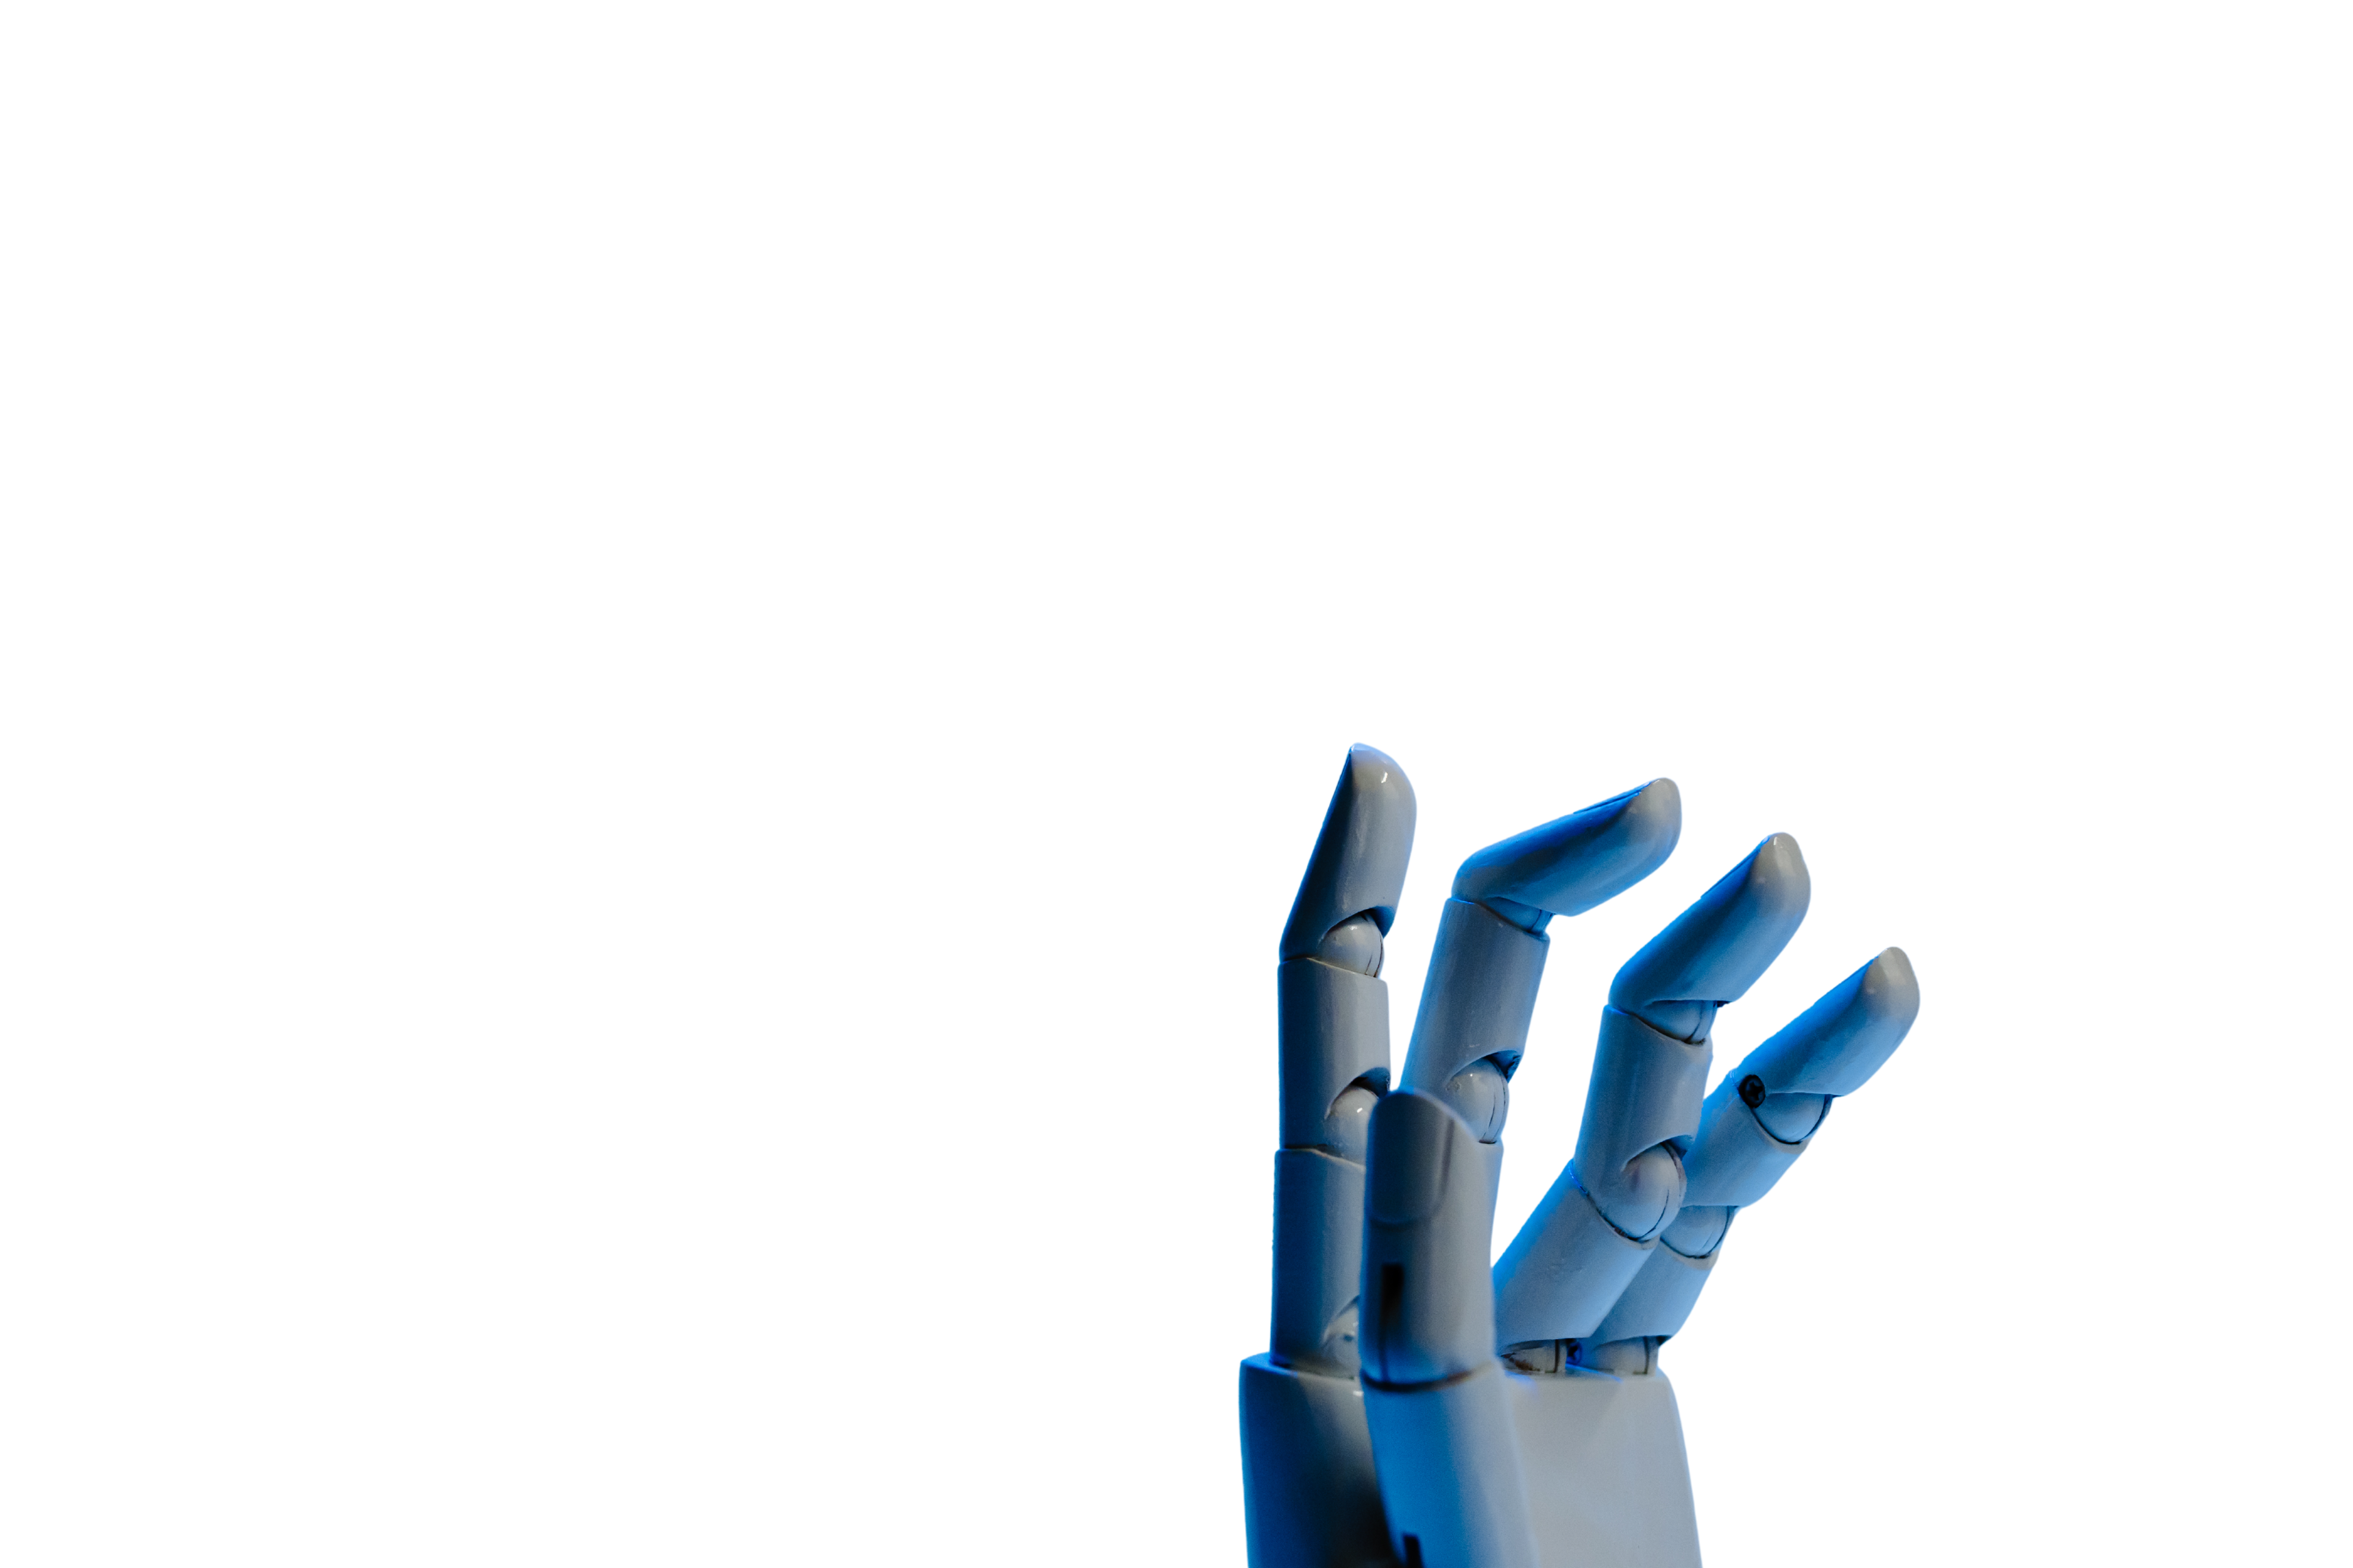
المشكلة البحثية:
نقص الأنظمة التي تدعم التعرف على الأمراض الجلدية من خلال الصورة فقط
02
نقص الأنظمة الطبية الذكية القادرة على فهم اللغة العربية وتحليل الأسئلة الطبية بدقة
01
عدم القدرة على الوصول الى المعلومة بأي وقت
04
كلفة الإستشارة الطبية العالية للمريض
03

Slide 3
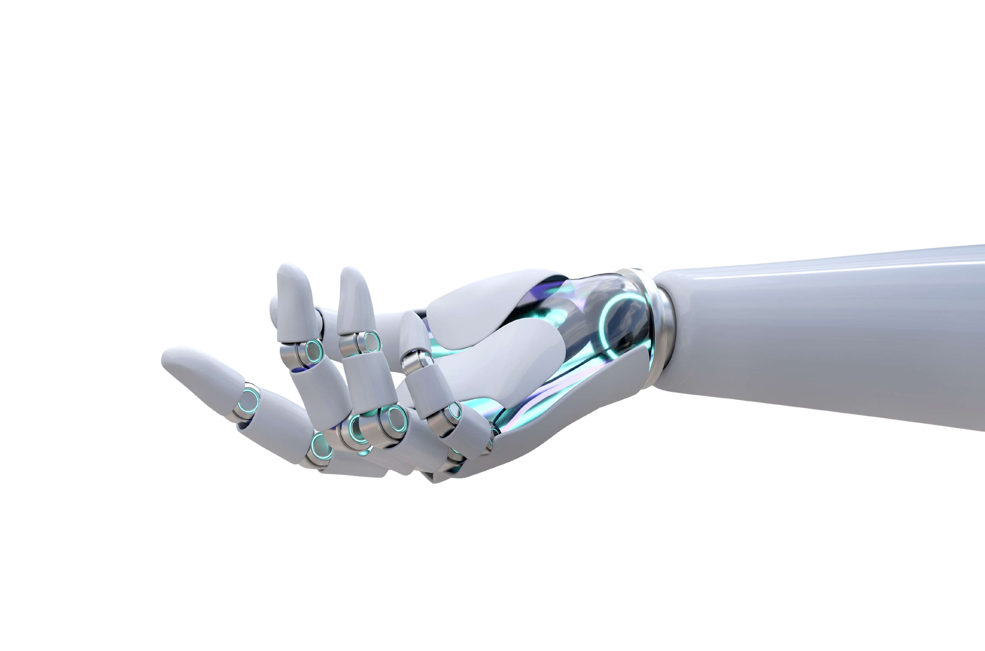
أهداف المشروع :
تطوير نظام استشاري طبي ذكي باللغة العربية يعتمد على تقنيات معالجة اللغة
الطبيعية ( NLP )
تدريب نموذج قادر على تصنيف الأمراض الجلدية من خلال الصورة
الحصول على معلومات طبية أولية موثوقة
إنشاء تطبيق تفاعليي يسمح للمستخدم العربي بالاستفادة منه في المجال الطبي

Slide 4
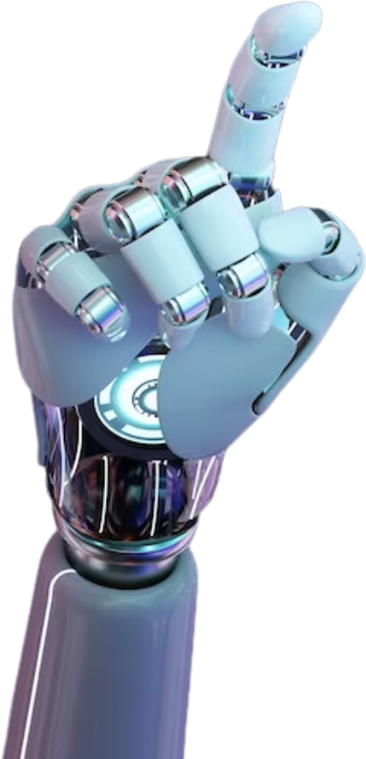
معالجة الداتا وتحويلها الى VECTORS
01
بناء نظام RAG يقوم بالبحث عن اسئلة مشابهة بالداتا وجلب الاجوبة المناسبة للسؤال
02
تمرير السؤال والأجوبة الى نموذج LLM يقوم بتوليد جواب مناسب للسؤال
03
ما تم إنجازه في التخرج 1
الحصول على جواب منطقي للسؤال الذي تم طرحه
04

Slide 5
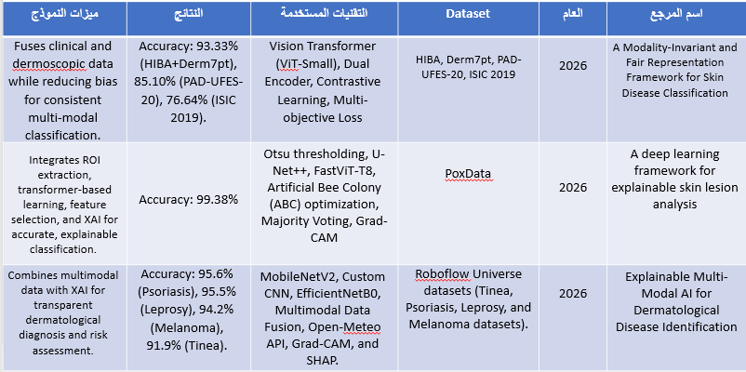
الدراسات المرجعية:

Slide 6
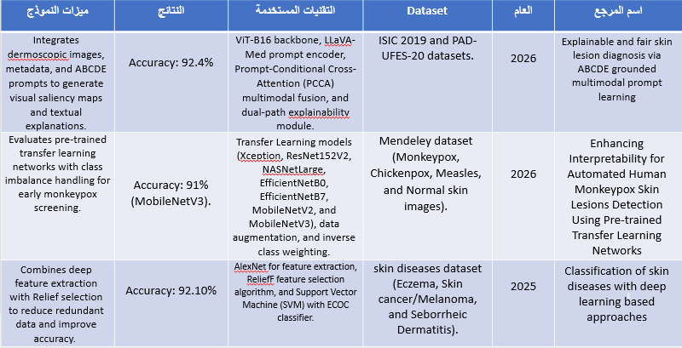
الدراسات المرجعية:

Slide 7
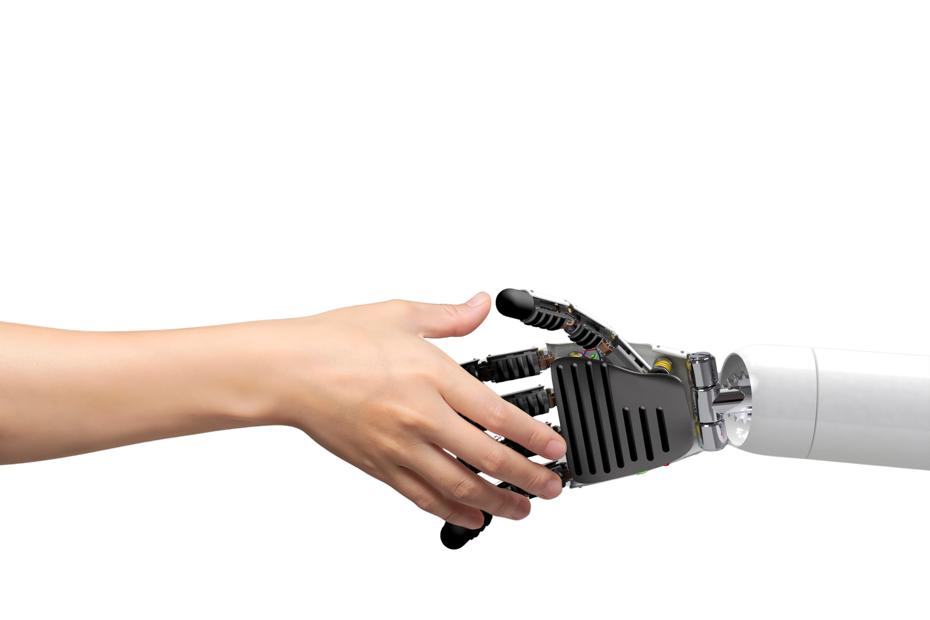
خطة المشروع:
الدراسات المرجعية
تجميع الداتا وتجهيزها
مرحلة إختيار الأدوات والتقنيات
مرحلة اختيار النموذج وتدريبه
مرحلة تقييم النموذج واختباره

Slide 8
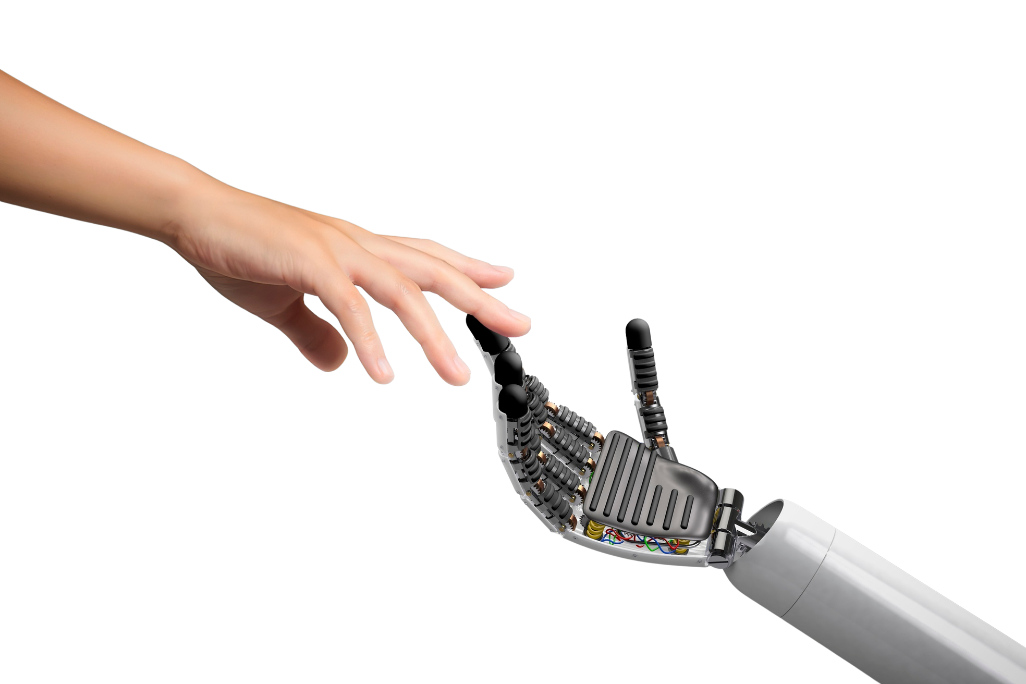
لغة بايثون
01
KAGGLE
02
CNN
03
الأدوات والتقنيات المتوقع استخدامها:
مكتبة PANDAS
04
مكتبة TENSORFLOW KERAS
05

Slide 9

توصيف الداتا:
تم جمع الداتا من 3 مصادر مختلفة:
IMAGENET
03
VITILIGO
02
SKIN DISEEASES
01
LABEL:
NON-SKIN
LABEL:
HEALTHY
VITILIGO
LABEL:
AKNE
EKZAMA

Slide 10

THANK YOU

